Slide 1


TRƯỜNG MẦM NON HOA HỒNG
PHÁT TRIỂN NGÔN NGỮ
Đề tài: MÈO HOA ĐI HỌC
Lớp: Chồi 1
Giáo viên: Vũ Thị Mỹ Thanh

Slide 2


Slide 4

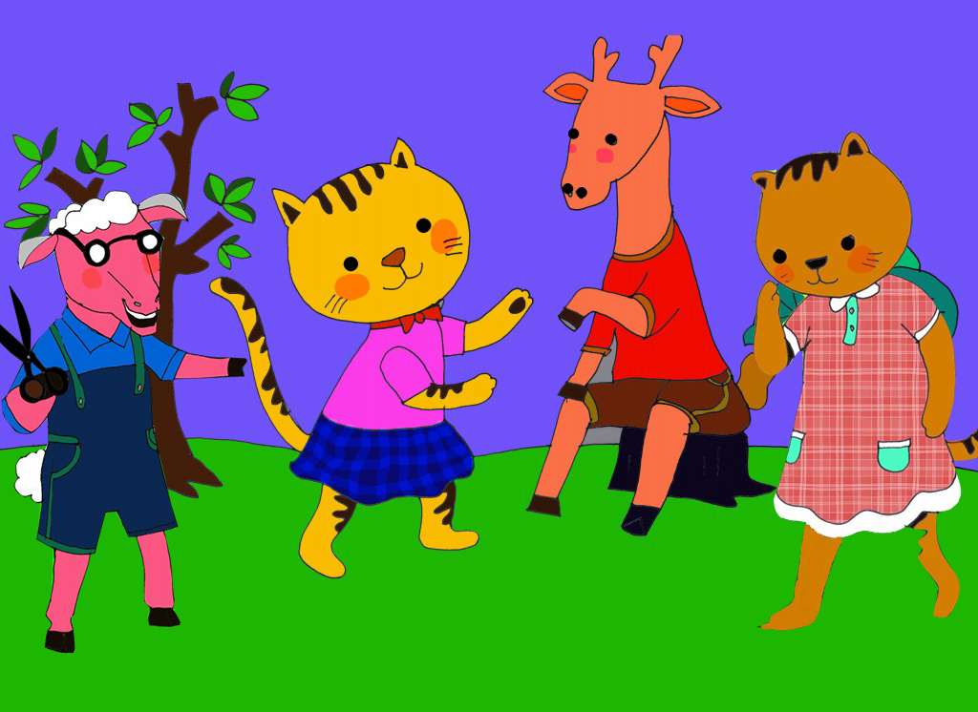
MÈO HOA ĐI HỌC

Slide 5

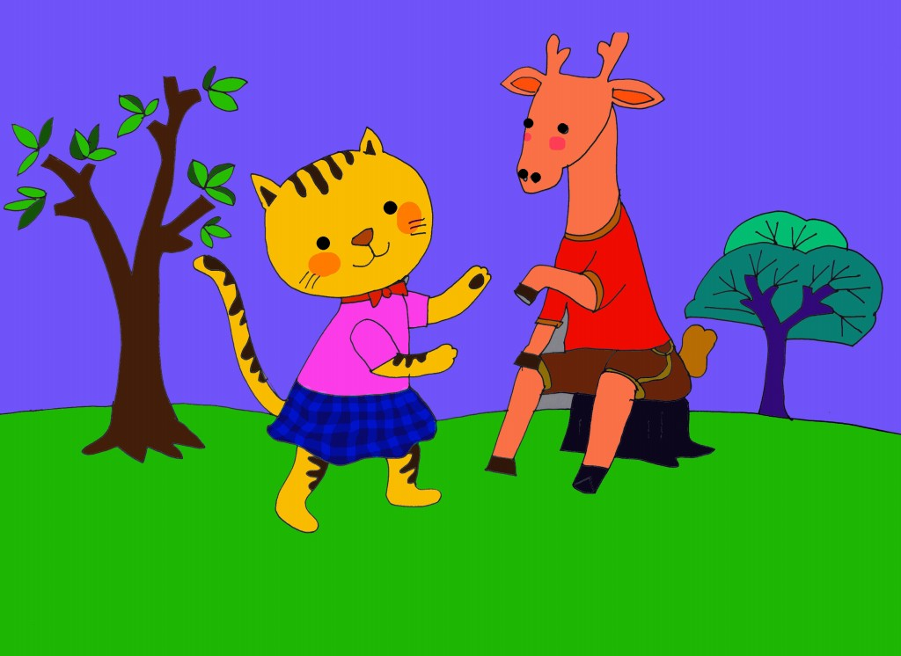
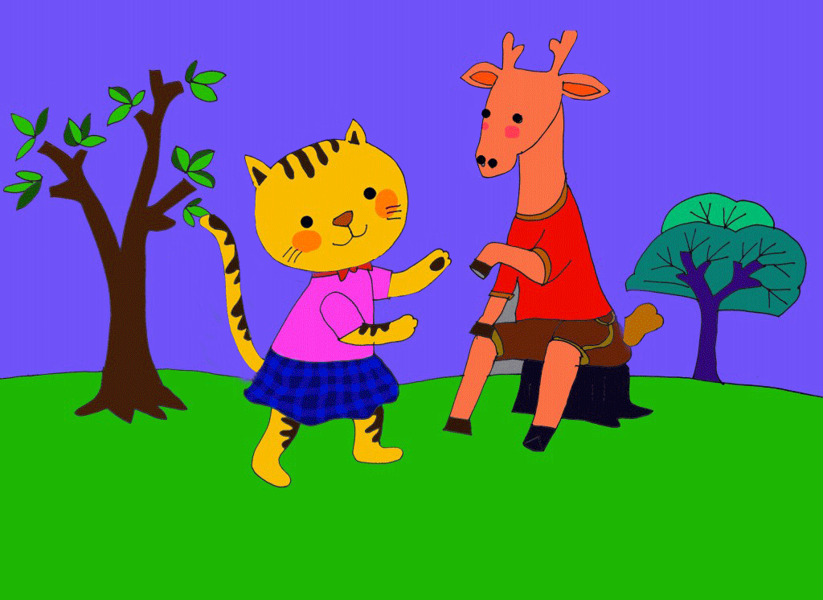

Slide 6

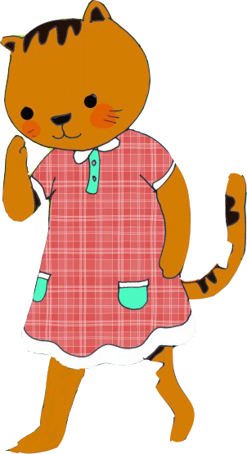
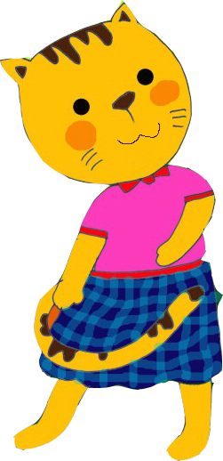
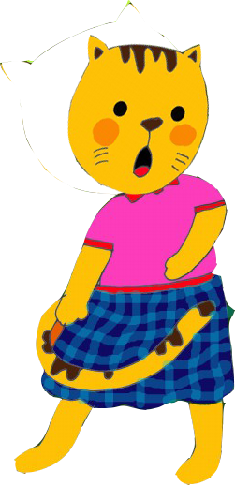

Slide 7
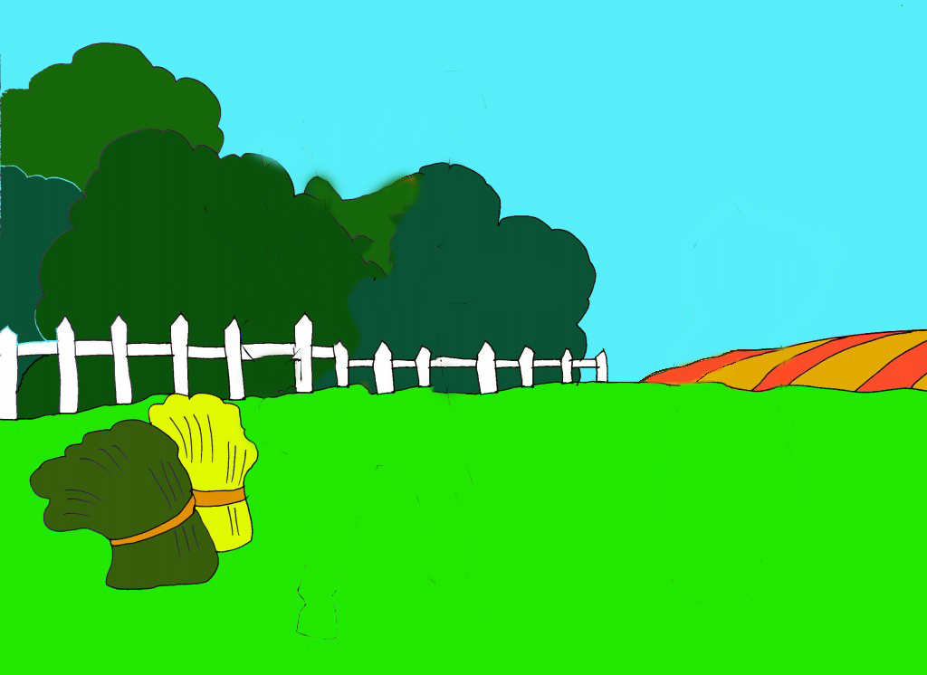

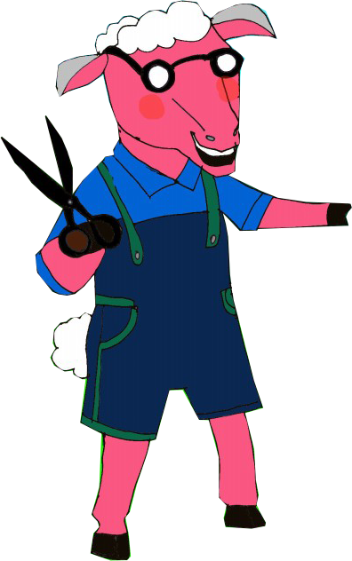
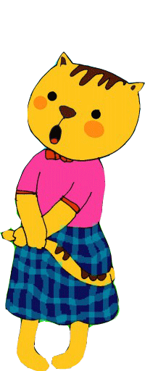

Slide 8
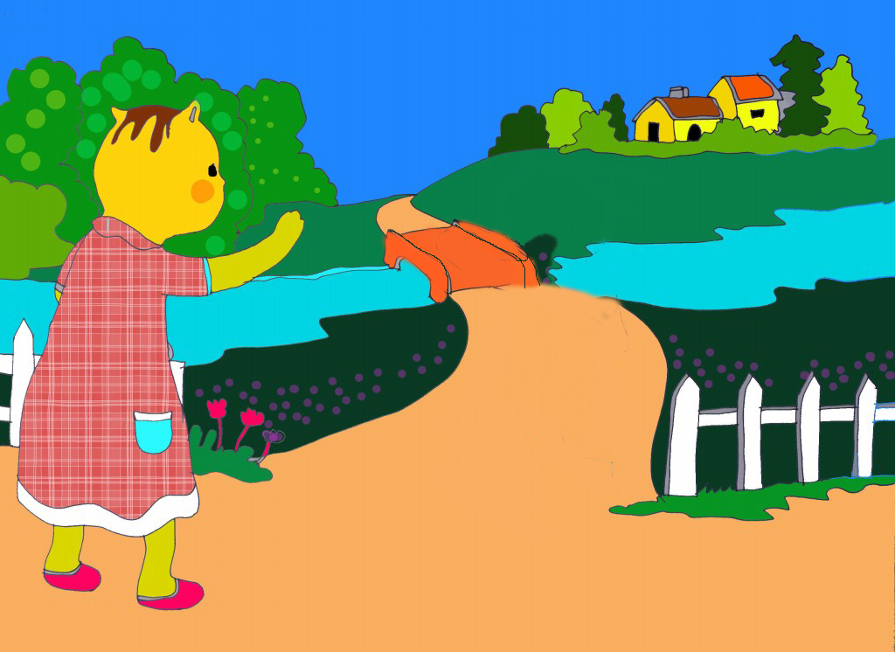

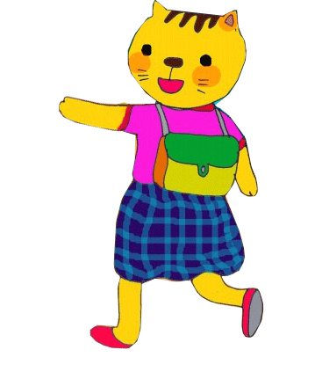

Slide 9



KÍNH CHÚC CÁC VỊ ĐẠI BIỂU, CÁC CÔ GIÁO MẠNH KHỎE
CÁC CON CHĂM NGOAN HỌC GiỎI

